Slide 1

שיעור 14
מתחילים...
Notes:
ג'אווה סקריפט החלה את צעדיה הראשונים ב-1993 כשפה שפועלת בסביבת דפדפן ונועדה להעשיר דפי HTML .
ברנדון אייך, ממציא השפה, יצר אותה מלכתחילה כשפה גמישה מאוד. הגמישות הזו, וגם חוסר ההבנה של רבים מהמתכנתים שהשתמשו בה בנוגע לעקרונות הבסיסיים שלה, גרמו ללא מעט מתכנתים בשפות אחרות לזלזל בה. גם השם שלה לא סייע לתדמית. השם ג'אווה סקריפט נקבע מסיבות שיווקיות בלבד – JAVA היא שפת תכנות פופולרית, ואנשי נטסקייפ חשבו שכך יוסיפו לתדמיתה. בפועל השם הזה לא ממש עזר, ואין כמובן שום קשר בין ג'אווה לג'אווה סקריפט. על אף ההתחלה הקשה, ג'אווה סקריפט הפכה לפופולרית מאוד. בשנת 1996 ,חברת נטסקייפ העבירה את השליטה בסטנדרטים של השפה אל ארגון ECMA , ארגון אירופי (היום בינלאומי) המתמחה בתקינה. המהלך הוביל לשחרור הספסיפיקציה (מפרט) של השפה, שידוע בשם , ECMAScript , וג'אווה סקריפט "התיישרה" לפי התקינה של ECMAScript . משנת 1997 , שנת שחרור ECMAScript , ג'אווה סקריפט, כפי שהיא מיושמת בדפדפנים שונים, עוקבת אחר התקינה של ECMAScript ,שהיא בעצם " תוכנית המתאר", וג'אווה סקריפט עצמה היא היישום. לכל גרסה יש מספר משלה בצמוד למילים ES) ראשי תיבות של ECMAScript.( מיקרוסופט התנגדה בתחילה ליישום השפה ויישמה שפה משלה בשם Jscript בדפדפן אינטרנט אקספלורר, שהייתה בנויה בדומה לג'אווה סקריפט. למרות היריבות הגדולה בין אנשי מיקרוסופט לאנשי ECMA ,שנוצרה כתוצאה מפיתוח שתי שפות שנשענות על שני תקנים מתחרים, העקרונות של ג'אווה סקריפט שולבו גם בגרסה של מיקרוסופט. הפופולריות של השפה עלתה כאשר מקרומדיה (יוצרת פלאש) שיתפה פעולה עם ארגון ECMA ושילבה את עקרונות השפה בשפת Actionscript , ששימשה את תוכנת פלאש שהייתה פופולרית מאוד אז. בשנת 2008 נפגשו אנשי מיקרוסופט ו- ECMA באוסלו והחלו בשיחות שלום. בניגוד לשיחות שלום אחרות שהתקיימו באוסלו, שיחות השלום האלו הסתיימו בהצלחה. תקן ES5 ,הגרסה הרביעית של ג'אווה סקריפט, שוחרר ויושם בכל הדפדפנים שהיו קיימים אז. מאז, התפתחות השפה והתפוצה שלה הואצו דרמטית. דפדפן כרום, שמריץ ג'אווה סקריפט באופן יוצא דופן, נכנס אל השוק בסערה ואפשר למפתחי ג'אווה סקריפט לכתוב סקריפטים שפועלים על מנוע V8 העוצמתי של כרום ולהריץ ג'אווה סקריפט במהירות מסחררת. השימוש ב- AJAX תקשורת אסינכרונית עם השרת – נכנס לפעולה, החליף שיטות מיושנות כגון Long polling ואפשר לאתרים לספק חוויות שימושיות מדהימות למשתמשים. בשנים האחרונות, פריימוורקים וספריות ג'אווה סקריפט אפשרו פונקציונליות מורכבת מאוד וספריות אחרות אפשרו כתיבה של ג'אווה סקריפט גם לטלפונים ניידים ואפילו בקלות. הראשונות שבספריות האלו נקראו MooTools ו-jQuery והן אפשרו לכל מתכנת לכתוב אפליקציות בקלות. הספריות האחרונות נקראות ריאקט, אנגולר ו- vue והן מאפשרות לבנות תוכנות מורכבות מאוד על גבי הדפדפן (צד הלקוח). ג'אווה סקריפט לא נותרה מוגבלת רק לצד הלקוח, כלומר לדפדפנים ולמכשירי קצה אחרים; המימוש של ג'אווה סקריפט לצד השרת, הידוע בכינויו node.js , ה פך לפופולרי גם בשרתים. ג'אווה סקריפט מריצה כיום אפליקציות מורכבות גם בצד השרת, במיוחד אפליקציות שצריכות לבצע קריאות ולשרת מיליוני משתמשים. כיום אפשר למצוא ג'אווה סקריפט בכל מקום: באתרי אינטרנט, באפליקציות של טלפונים ניידים, באפליקציות המיועדות למחשבים רגילים וכמובן בשרתים. הביקוש למתכנתי ג'אווה סקריפט נמצא בשיאו ואין זה פלא – אפשר לעשות בשפה הזו המון דברים יישומיים כמעט מאפס. יש כל כך הרבה ספריות וכלי עזר, עד שכמעט בכל שבוע יוצאת ספרי יה שימושית חדשה. בעזרת ידע מועט אפשר לעשות הרבה מאוד. מה שחשוב הוא ידע בסיסי בשפה. בשנים האחרונות, תקן ES מתעדכן בכל שנה ומתווספים אליו תכונות ושימושים חדשים. ספר זה מעודכן לגרסה האחרונה של ECMAScript .חשוב לזכור שאם התקן מתעדכן, אין פירוש הדבר שהעדכון החדש מופיע מייד בדפדפנים שמריצים ג'אווה סקריפט או בשרתים שמריצים ג'אווה סקריפט, אלא לוקח זמן עד שהעדכונים החדשים ביותר עושים את דרכם אל הדפדפנים/שרתים שכולנו משתמשים בהם. אם שמעתם מפתחי אינטרנט " מקטרים" על דפדפנים ישנים – זו בדיוק הסיבה.
שפת התכנות העיקרית של הקורס – להסביר על הכפתור . פונקציונליות.ולידציות ועוד..
לתת דוגמא של לקיחת ערך שנרשם באינפוט ואנו נרצה לבצע עליו בדיקה ,כגון מייל ...
שאלה: למי יש רקע בתכנות? בכל מקרה אנו נלמד את הכל מההתחלה .
ישנם הרבה כלים שנלמד והם בתחביר מסויים.
ג'אווה הינה השפה הנפוצה ביותר בעולם , היא פותחה לדפי ווב והדפדנים יודעים לקרוא אותה . היום כבר ניתן לבנות עם השפה הזאת שרתים , אלגוריתמים,אפליקציות ועוד...

Slide 2

React

Slide 3
React - What is it?
ספריית צד לקוח של js מהנפוצות בעולם.
נוסדה ע"י חברת Facebook בשנת 2013.
נועדה לבנייה דינאמית של ממשק המשתמש בעזרת עיבוד "רכיבים" נפרדים.
ספריית קוד פתוח בשפת js המשמשת לפיתוח ממשק משתמש (טפסים, גלריות תמונות...כל מה שהמשתמש רואה ב web).

Slide 4


Slide 5
למה React?
קלות בפיתוח אפליקציות .
משמשת לאתרים דינאמיים .
מבוססת js.
נתמך בכל הדפדפנים (ללא הידור/פרשון) .
React Native

Slide 6
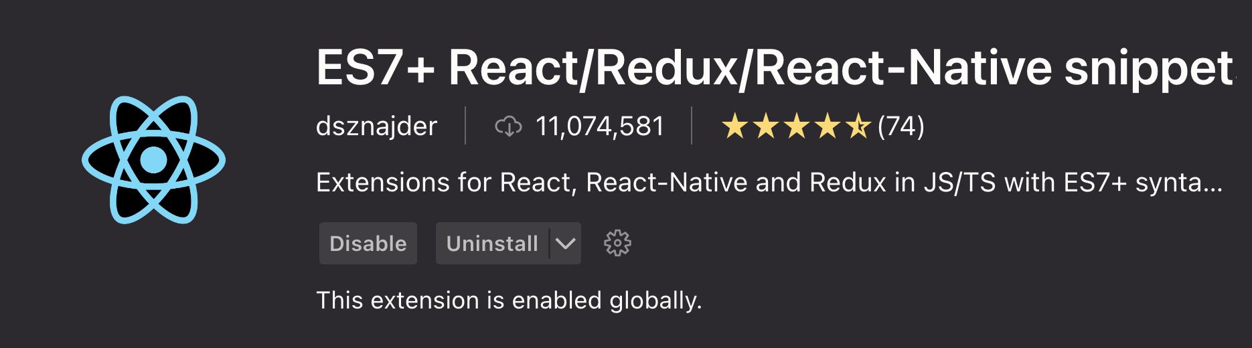
Installing React
הורדות תוסף לדפדפן: React developer tools .
הורדת תוסף לVS Code :
3. פותחים תיקייה חדשה ב VS Code
4. כניסה ל Terminal
הרצת הפקודה npm create vite@latest
לחיצה על y וenter ברגע שנשאל אם נרצה להתקין את create vite
בחירה בשם הפרוייקט
בחירה בReact כframework שלנו
בחירה בJavascript
המשך שקופית הבאה.

Slide 7
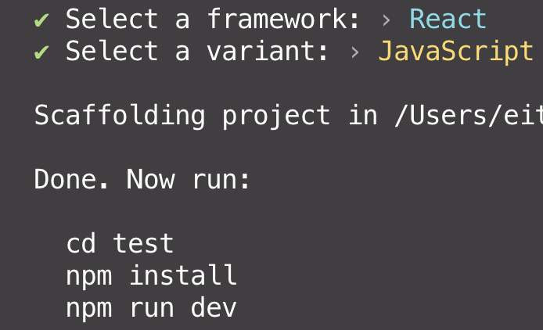
Installing React
לאחר מכן בטרמינל יופיע המלל הבא:
השם ‘test’ הוא שם הפרוייקט, זה נתון לבחירתנו.
ניגש לתוך התיקייה החדשה בשם ‘test’ שנוצרה בעזרת cd ‘test’
נריץ את הפקודה npm install ונמתין שיסיים להוריד הכל.
על מנת להרים את הפרוייקט שלנו באוויר נריץ ‘npm run dev’

Slide 8
Files in React
index.html: מסמך html ראשי, הכל עובר דרך id " root ".
main.jsx: מגדיר את ה root הראשי.
App.js: הקומפוננטה הראשית של האפליקציה. (אחראית לקריאת כל הקומפוננטות האחרות).
App.css: אחראית לעיצוב הקומפוננטה.

Slide 9

Components
רכיב – הינו חלק מהאתר/אפליקציה אשר בנוי מ html/css/js. כל אתר בנוי מכמה רכיבים שונים אשר מקבלים ומעבירים מידע מאחד לשני ומאפשרים דינמיות רבה ביצירת וחלוקת האתר.
Header
component
Body
component
Contact
component

Slide 10
App.js
רכיב ראשי – אחראי לקריאה של רכיבים נוספים.
import React from 'react’; ייבוא ספריית ריאקט
import './App.css';ייבוא קובץ העיצוב
function App() {פונקציה ראשית
return (חייבת להחזיר אלמנט אחד בלבד
<div className="App">
כל הרכיבים יקראו כאן </div>
);
} export default App;מאפשר קריאה לרכיב זה
RFC React Function Component
קומפוננטה אשר מחזירה פונקציות בלבד. כל פונקציה תחזיר אלמנט אחד בלבד.

Slide 11
תרשים זרימה
index.html
<div id=“root”>
</div>
public:
Web view
App.js
ReactDOM.render
(רשומה ב main.jsx)
<div className=“ ”>
<Xxx/>
<Yyy/>
<Zzz/>
(Components…)
</div>
src:
Main Component
Xxx.jsx
Yyy.jsx
Zzz.jsx
Components

Slide 12
JSX
Java Script XML
בריאקט ניתן לשלב בתוך הקוד קטעי HTML.
כל אלמנט ללא תגית סוגרת ייסגר עם / זה ייראה כך: <element/>
ביטויים ב JS ייכתבו בתוך { }.
כל פונקציה יכולה להחזיר div אחד בלבד.
המילה Class נקראת כאן ClassName.

Slide 13
Create new component
יצירת תיקייה לקומפוננטות (לא חובה אך מומלץ).
יצירת קומפוננטה (רכיב) עם סיומת jsx בתוך התיקייה.
יש לכתוב את הקוד הבא בקובץ הקומפוננטה:
יש לייבא את הקומפוננטה הרצויה מ App:
import ComponentName from './Components/Person.jsx’;
5. יש להציג את הקומפוננטה ב App (נרשום בתוך ה div של App <Person/> )
import React from 'react'
export default function Person() {
return (
<div>
</div>
)
}
קוד הקומפוננטה יירשם כאן
**ניתן להשתמש בפקודה rfc ליצירת התבנית

Slide 14
Props
שליחת ערכים לקומפוננטה
Props יודע לקבל ערכים (בהתאם למאפיינים) ולהחזיר אותם ל App.
בדוגמא זו הקומפוננטה Person יודעת לקבל שם וגיל ולהציג אותם דרך ה App.
**ניתן להציג קומפוננטה כמה פעמים שנרצה.
Function Component
App
import React from 'react'
export default function Person(props) {
return (
<div>
<p> {props.name} </p>
<p> {props.age} </p> </div>
)
}
function App() {
return (
<div className="App">
< Person name={'dor'} age={32} />
</div>
);
}

Slide 15
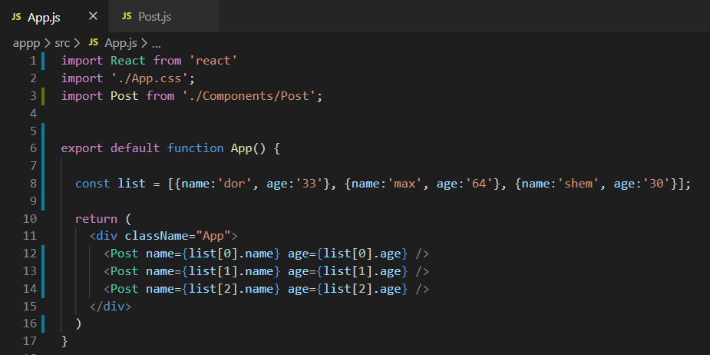
Props
שליחת ערכים לקומפוננטה
ניצור מערך של אובייקטים כאשר כל אחד מהם יקבל name ו age
נשלח כל אובייקט במערך דרך App לפונקציית הקומפוננטה שיצרנו (Person).

Slide 16
Add CSS
הוספת CSS לכל רכיב (קומפוננטה).
הוספת style לאלמנט ספציפי <element style={{ color:'red', fontSize:'50px' }} **שימו לב לשינוי של {{ }}, ו camelCase.
יצירת קובץ css. הוספת הקובץ ע"י import './path’;

Slide 17
Map
לא תמיד נדע מראש כמה פעמים נרצה להציג את הקומפוננטה.
למשל בפייסבוק, הפוסטים יוצגו בהתאם לגלילת הדף כלפי מטה. נרצה לדאוג שעם כל הוספה/הסרה של פוסטים למערך הם יוצגו בהתאם באופן אוטומטי. לשם כך נשתמש בלולאת Map שרצה בהכרח על כל המערך ויכולה להחזיר ערך.
במקום לרשום:
<Post name={list[0].name} info={list[0].info}/>
<Post name={list[1].name} info={list[1].info}/>
<Post name={list[2].name} info={list[2].info}/>
נרשום:
{list.map((element) => {
return <Post name={element.name} info={element.info} />
})}

Slide 18
סוף שיעור 14
האם יש שאלות?
Notes:
ג'אווה סקריפט החלה את צעדיה הראשונים ב-1993 כשפה שפועלת בסביבת דפדפן ונועדה להעשיר דפי HTML .
ברנדון אייך, ממציא השפה, יצר אותה מלכתחילה כשפה גמישה מאוד. הגמישות הזו, וגם חוסר ההבנה של רבים מהמתכנתים שהשתמשו בה בנוגע לעקרונות הבסיסיים שלה, גרמו ללא מעט מתכנתים בשפות אחרות לזלזל בה. גם השם שלה לא סייע לתדמית. השם ג'אווה סקריפט נקבע מסיבות שיווקיות בלבד – JAVA היא שפת תכנות פופולרית, ואנשי נטסקייפ חשבו שכך יוסיפו לתדמיתה. בפועל השם הזה לא ממש עזר, ואין כמובן שום קשר בין ג'אווה לג'אווה סקריפט. על אף ההתחלה הקשה, ג'אווה סקריפט הפכה לפופולרית מאוד. בשנת 1996 ,חברת נטסקייפ העבירה את השליטה בסטנדרטים של השפה אל ארגון ECMA , ארגון אירופי (היום בינלאומי) המתמחה בתקינה. המהלך הוביל לשחרור הספסיפיקציה (מפרט) של השפה, שידוע בשם , ECMAScript , וג'אווה סקריפט "התיישרה" לפי התקינה של ECMAScript . משנת 1997 , שנת שחרור ECMAScript , ג'אווה סקריפט, כפי שהיא מיושמת בדפדפנים שונים, עוקבת אחר התקינה של ECMAScript ,שהיא בעצם " תוכנית המתאר", וג'אווה סקריפט עצמה היא היישום. לכל גרסה יש מספר משלה בצמוד למילים ES) ראשי תיבות של ECMAScript.( מיקרוסופט התנגדה בתחילה ליישום השפה ויישמה שפה משלה בשם Jscript בדפדפן אינטרנט אקספלורר, שהייתה בנויה בדומה לג'אווה סקריפט. למרות היריבות הגדולה בין אנשי מיקרוסופט לאנשי ECMA ,שנוצרה כתוצאה מפיתוח שתי שפות שנשענות על שני תקנים מתחרים, העקרונות של ג'אווה סקריפט שולבו גם בגרסה של מיקרוסופט. הפופולריות של השפה עלתה כאשר מקרומדיה (יוצרת פלאש) שיתפה פעולה עם ארגון ECMA ושילבה את עקרונות השפה בשפת Actionscript , ששימשה את תוכנת פלאש שהייתה פופולרית מאוד אז. בשנת 2008 נפגשו אנשי מיקרוסופט ו- ECMA באוסלו והחלו בשיחות שלום. בניגוד לשיחות שלום אחרות שהתקיימו באוסלו, שיחות השלום האלו הסתיימו בהצלחה. תקן ES5 ,הגרסה הרביעית של ג'אווה סקריפט, שוחרר ויושם בכל הדפדפנים שהיו קיימים אז. מאז, התפתחות השפה והתפוצה שלה הואצו דרמטית. דפדפן כרום, שמריץ ג'אווה סקריפט באופן יוצא דופן, נכנס אל השוק בסערה ואפשר למפתחי ג'אווה סקריפט לכתוב סקריפטים שפועלים על מנוע V8 העוצמתי של כרום ולהריץ ג'אווה סקריפט במהירות מסחררת. השימוש ב- AJAX תקשורת אסינכרונית עם השרת – נכנס לפעולה, החליף שיטות מיושנות כגון Long polling ואפשר לאתרים לספק חוויות שימושיות מדהימות למשתמשים. בשנים האחרונות, פריימוורקים וספריות ג'אווה סקריפט אפשרו פונקציונליות מורכבת מאוד וספריות אחרות אפשרו כתיבה של ג'אווה סקריפט גם לטלפונים ניידים ואפילו בקלות. הראשונות שבספריות האלו נקראו MooTools ו-jQuery והן אפשרו לכל מתכנת לכתוב אפליקציות בקלות. הספריות האחרונות נקראות ריאקט, אנגולר ו- vue והן מאפשרות לבנות תוכנות מורכבות מאוד על גבי הדפדפן (צד הלקוח). ג'אווה סקריפט לא נותרה מוגבלת רק לצד הלקוח, כלומר לדפדפנים ולמכשירי קצה אחרים; המימוש של ג'אווה סקריפט לצד השרת, הידוע בכינויו node.js , ה פך לפופולרי גם בשרתים. ג'אווה סקריפט מריצה כיום אפליקציות מורכבות גם בצד השרת, במיוחד אפליקציות שצריכות לבצע קריאות ולשרת מיליוני משתמשים. כיום אפשר למצוא ג'אווה סקריפט בכל מקום: באתרי אינטרנט, באפליקציות של טלפונים ניידים, באפליקציות המיועדות למחשבים רגילים וכמובן בשרתים. הביקוש למתכנתי ג'אווה סקריפט נמצא בשיאו ואין זה פלא – אפשר לעשות בשפה הזו המון דברים יישומיים כמעט מאפס. יש כל כך הרבה ספריות וכלי עזר, עד שכמעט בכל שבוע יוצאת ספרי יה שימושית חדשה. בעזרת ידע מועט אפשר לעשות הרבה מאוד. מה שחשוב הוא ידע בסיסי בשפה. בשנים האחרונות, תקן ES מתעדכן בכל שנה ומתווספים אליו תכונות ושימושים חדשים. ספר זה מעודכן לגרסה האחרונה של ECMAScript .חשוב לזכור שאם התקן מתעדכן, אין פירוש הדבר שהעדכון החדש מופיע מייד בדפדפנים שמריצים ג'אווה סקריפט או בשרתים שמריצים ג'אווה סקריפט, אלא לוקח זמן עד שהעדכונים החדשים ביותר עושים את דרכם אל הדפדפנים/שרתים שכולנו משתמשים בהם. אם שמעתם מפתחי אינטרנט " מקטרים" על דפדפנים ישנים – זו בדיוק הסיבה.
שפת התכנות העיקרית של הקורס – להסביר על הכפתור . פונקציונליות.ולידציות ועוד..
לתת דוגמא של לקיחת ערך שנרשם באינפוט ואנו נרצה לבצע עליו בדיקה ,כגון מייל ...
שאלה: למי יש רקע בתכנות? בכל מקרה אנו נלמד את הכל מההתחלה .
ישנם הרבה כלים שנלמד והם בתחביר מסויים.
ג'אווה הינה השפה הנפוצה ביותר בעולם , היא פותחה לדפי ווב והדפדנים יודעים לקרוא אותה . היום כבר ניתן לבנות עם השפה הזאת שרתים , אלגוריתמים,אפליקציות ועוד...

